Slide 1
Frazeologizmai
„Kalbos margumynai“
Sandra Janušonienė, lietuvių kalbos mokytoja metodininkė
Karmėlavos Balio Buračo gimnazija

Slide 2
Uždavinys
Išklausę mokytojos aiškinimų, mokiniai, dirbdami porose, iliustruos 1-2 frazeologizmų tiesioginę reikšmę ir sukurs rišlų tekstą pavartodami 4-5 frazeologizmus.

Slide 3
KAS YRA FRAZEOLOGIZMAI?
Bent dviejų žodžių junginys Pastovi reikšmė
Frazeologizmas
Perkeltinė reikšmė Vaizdingas

Slide 4
FRAZEOLOGIZMAS -
tai bent dviejų žodžių vaizdingas junginys, posakis, turintis pastovią, perkeltinę reikšmę.
Pvz.:
Tinginys – tinginių pantis,
ligonis – ligų maišas,
pagyrūnas – pagyrų puodas,
Pūsti miglą į akis – meluoti...

Slide 5
Lietuvių kalbos frazeologijos žodynas
Internete žodynas

Slide 6
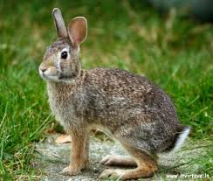
Klausimas
Ar verktumėte pagavę kiškį?
Sakysite, ko čia verkti? Džiaugtis reikia. Tik kaip jį pagausi, tokį greitą?

Slide 7
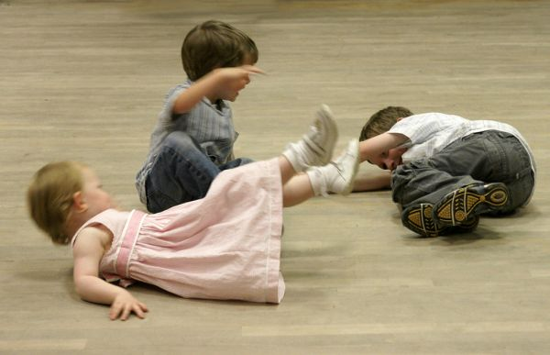
Tačiau nei to kiškio būta, nei kas jį gaudė.
Kada sakoma pagavai kiškį?

Slide 8


Užduotis. Raskite, kurį žodį kairėje savo reikšme atitinka žodžių junginys dešinėje.
Nerūpi sugyventi kaip šuo su kate
Rizikuoti dūdas paleisti
Kvailas su ugnimi žaisti
Daug į vieną dūdą pūsti
Pravirkti nei šilta, nei šalta
Sutarti ne visi namie
Pyktis kaip šieno

Slide 9
Užduotis poroms:
Iliustruoti 1-2 pasirinktų frazeologizmų tiesioginę reikšmę ir sukurti trumputį rašinėlį pavartojant duotus 4-5 frazeologizmus.

Slide 10
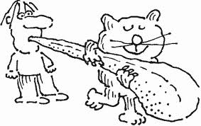
Traukti už liežuvio –kamantinėti, kvosti

Slide 11
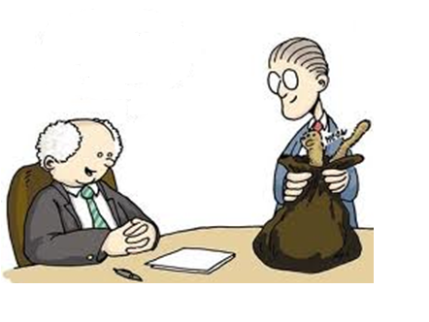
Pirkti katę maiše – nežinant daryti

Slide 12
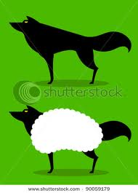
Vilkas ėriuko kailyje – apsimeta geru

Slide 13
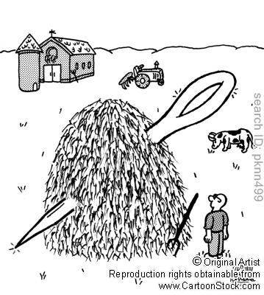
Ieškoti kaip adatos šieno kupepetoje – neįmanoma rasti

Slide 14
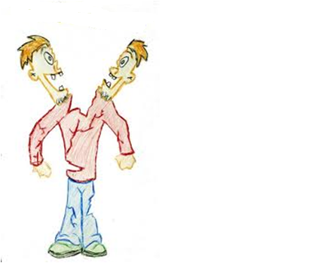
Nors persiplėšk – stengtis suspėti (padaryti)

Slide 15
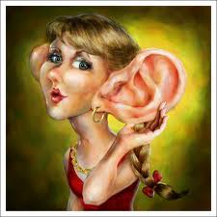
Ausis ištempus – atidžiai klausyti

Slide 16

Dirbame...

Slide 17

Pristatome darbus...

Slide 18
Apibendriname...
Daugiausia frazeologizmų vartojama šnekamojoje kalboje ir grožinėje literatūroje.
Frazeologizmai pagyvina tekstą. Jei aprašydami kieno nors būdo savybę ar eglesį pavartosime frazeologizmą, tai tą savybę ne tik perteiksime vaizdžiai, bet ir pabrėšime.

Slide 19

Ačiū už gerą darbą

